Slide 1
ӘЛ – ФАРАБИ АТЫНДАҒЫ ҚАЗАҚ
ҰЛТТЫҚ УНИВЕРСИТЕТІ
БИОЛОГИЯ ЖӘНЕ БИОТЕХНОЛОГИЯ
ФАКУЛЬТЕТІ
Вирустардың генетикасы. Вирустық геномның ұйымдасуы. Вирустық геномдардың репликациясы.

Slide 2
Жоспар
Кіріспе
Жалпы сипаттама
Негізгі бөлім
Бактериофагтар.
Вирустардың құрылысы.
Вирустық геномдардың репликациясы.
Қорытынды
Әдебиеттер тізімі

Slide 3
Вирустардың генетикасы
Вирустардың генетикалық аппараты ұсынылған:
Нуклеин қышқылының 4 молекулаларының бірінде
Бір және қос тізбекті РНҚ
Бір және қос тізбекті ДНҚ

Slide 4
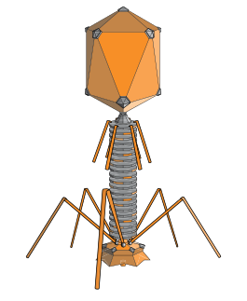
Бактериофагтар немесе фагтар (грек.жегілер) бактериальді клеткаларды қозғайтын вирустар. Көбінесе бактериофагтар бактерияның ішінде көбейеді, лизис туындатады. Бактериофагтар белок қабықшасы, бір тізбекті және екі тізбекті нкулеин қышқылының генетикалық материалынан тұрады.

Slide 5
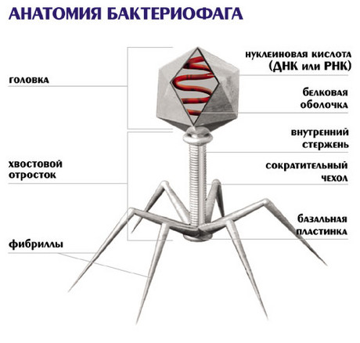
Бактериофагтың анатомиясы
Нуклеин қышқылы: ДНҚ немесе РНҚ
Басы
Белоктық қабықшасы
Ішкі негізі
Қысқартатын чехолы
Базальді пластинкасы
Фибриллалары

Slide 6
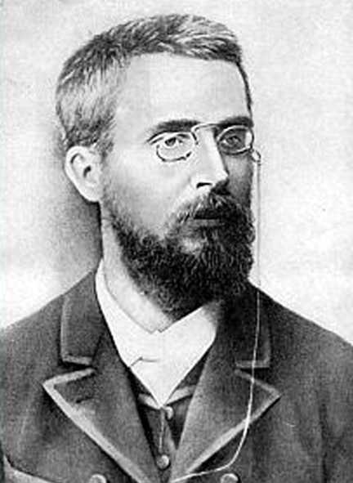
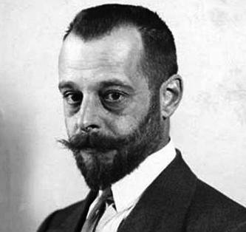
Бактериофагтарды алғаш рет 1898 жылы орыс ғалымы Н.Ф. Гамалея (1859 — 1949) байқаған, 1915 жылы ағылшын ғалымы Ф. Туорт ашқан. Ал Бактериофагтар терминін ғылымға 1917 жылы алғаш рет француз ғалымы Ф. д’Эрелль енгізген
Н.Ф. Гамалея
Ф. д’Эрелль

Slide 7
Бактериофагтар тек тірі клеткада ғана тіршілік ете алады. Ол ұзындығы 60 — 100 нм болатын бас бөлігінен және 100—200 нм таяқша тәрізді құйрықшадан тұрады. Бас бөлігінде бір немесе екі ДНҚ жіпшелері, 3%-тей белок, т.б. заттар болады. Құйрықша жиырылу қабілеті бар спираль тәрізді қаппен оралған ақуызды біліктен тұрады, оның шетіндегі базалды (негізгі) пластинкадан таралған өте жіңішке жіпшелер көмегімен Бактериофагтар басқа денеге беки алады. Бактериофагтар көптеген бактериялардан, соның ішінде патоген (ауру қоздырғыш), сапрофит (өлекселермен қоректенетіндер) топтарынан, сәулелі саңырауқұлақтардан, көк-жасыл балдырлардан табылған. Ол адам мен жануарлардың ішек-қарындарында, өсімдіктерде, топырақта, табиғи және ақаба суларда, көңде, т.б. ортада кездеседі. Бактериофагтар топырақтағы микроорганизмдерге зиянды әсер етіп, ондағы пайдалы процестердің (аммонилану, нитрлену, атмосфера азотын тұту) қалыпты жүруіне кесірін тигізеді. Сондай-ақ, Бактериофагтар азотобактердің азот тұтушы қабілетін, патоген бактериялардың улылық және антигендік қасиеттерін өзгерте алады. Ал кейбір Бактериофагтар микробтарды жүйелеу саласында, микробиол. синтездеуде (антибиотиктерді, амин қышқылдарын, сүт өнімдерін, бактериялық тыңайтқыштарды даярлауда, т.б.), сонымен қатар адамдар мен жануарларда кездесетін бірқатар жұқпалы (оба, іріңдеткіш стафилакоктар, тырысқақ, іш сүзегі және анаэроб инфекциялары\) ауруларды қоздыратын бактериялардан алдын-ала сақтандыру және емдеу мақсатында қолданылады.

Slide 8
Өмірлік циклі
Қалыпты және вирулентті бактериофагтар бастапқы этапта бактериалық клеткамен қарым-қатынасы бірдей цикльде болады.
Бактериофаг рецепторы фагоспецификалық клетка рецепторында
Қожайын клеткаға нукеин қышқылының фагтық инъекциясы
Фагпен нуклеин қышқылының бірлескен репликациясы
Клетканың бөлінуі
Бактериофаг екі модельде дамиды: лизогенді немесе литикалық жол

Slide 9
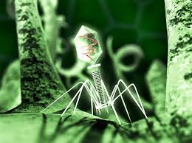
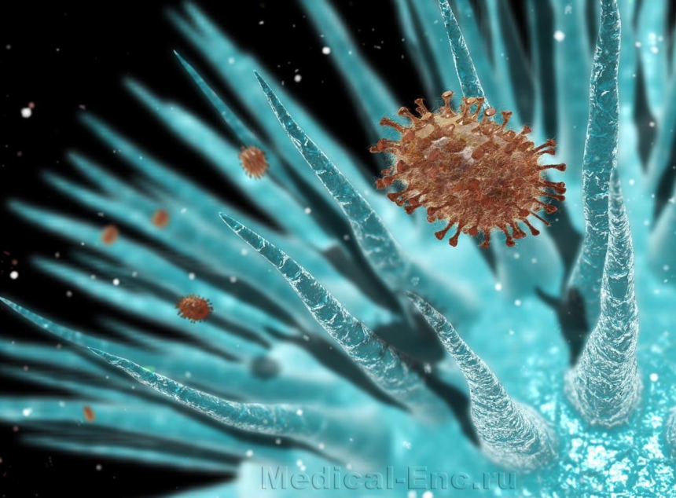
Вирустар әлемі
Вирус (лат. тілінен – у) тірі табиғат пен өлі табиғаттың арасында тұрған ұсақ, клетка құрылымсыз микроорганизмдердің үлкен бір тобы. Олар сезімтал, клеткада репродукциялануға қабілетті автономды (жеке) генетикалық құрылым болып табылады.

Slide 10
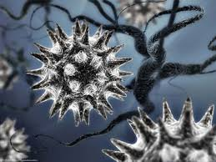
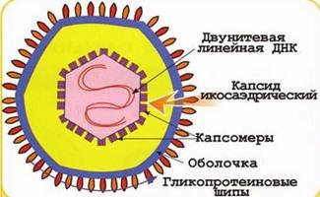
Барлық вирустар 2 формада тіршілік етеді.
Вирион – клеткадан тыс формасы, құрамында барлық құрылымдық элементтері :
Капсид;
Нуклейн қышқылы;
Құрылымдық белоктар;
Ферменттер болады.
Вирус – клетка ішілік формасы, тек нуклейн қышқылының бір түрінен ғана тұруы мүмкін. Себебі, вирион клеткаға енгенде құрылымдық элементтері ыдырайды.

Slide 11
Вирустардың микроорганизмдерден айырмашылығы:
Вирус бөлшектерінің мөлшерінің ұсақтығы ең кішісі – 20 – 30 нм, ірілері – 300 – 400 нм.
Клетка құрылымының болмайтындығы.
Тіршілік ету формасы – табиғатты клеткаішілік паразитизм немесе генетикалық паразиттер.

Slide 12
Тіршілікте қайталанбайтын вирустардың қасиеттері:
1
Құрамында нуклейн қышқылының бір ғана түрінің болуы ДНҚ немесе РНҚ.
2
Вирустарда автономды зат алмасу процесінің болмауы.
3
Дизъюктивті репродукциялануы – вирустар шашыранды жолмен көбейеді.

Slide 13
Вирустардың шығу тегі жайында бірнеше гипотезалар бар:
1. Вирустар – регрессивті эволюцияға ұшыраған бактериялардың немесе басқа да клеткалардың ұрпағы болып табылады.
2. Вирустар – паразиттік тіршілік етуге қабілетті клеткаға дейінгі организмдер.

Slide 14
Вирустардың құрылымы.
Вирустық бөлшек – нуклеин қышқылын бір клеткадан екінші клеткаға тасымалдауға қабілетті құрылым деп аталады.
Барлық вирустар біркелкі принцип бойынша құрылған – олар белоктық қабат капсидпен қоршалған нуклеин қышқылынан тұрады.
Вирустың нуклеин қышқылы белок қапшығымен немесе капсидпен қоршалған.

Slide 15
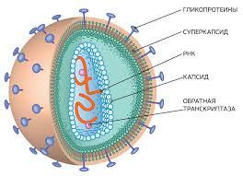
Капсид – (гр.capsa – қорап) – нуклеин қышқылымен комплекс түзетін белоктық қапшық. Нуклеин қышқылы мен белоктан тұратын комплексті нуклеокапсид деп атайды.
Жай вирустар – нуклеокапсидтің сыртында қосымша қабат болмайтын вирустар жатады.
Күрделі вирустар – нуклеокапсидті жауып жатқан қосымша суперкапсид деп аталатын қабат болады. Бұл қабат липопротеинді немесе белокты, яғни мұндай вирустарда қосымша химиялық компонеттер.

Slide 16
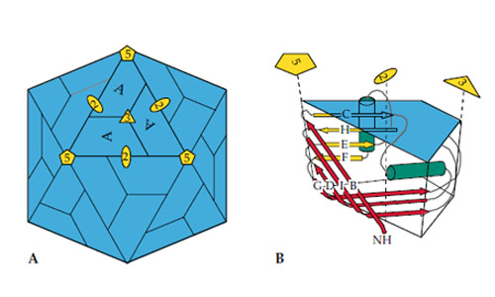
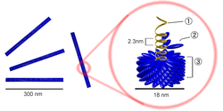
Вириондардың капсидтерінің құрылысы екі типті болады:
Спиральды симметриялы тип орналасқан капсомер – нуклейн қышқылы орналасатын қуыс, каналы бар, спираль тәрізді құрылым түзеді. Спираль тәрізді симметрия темекі вирус, құтыру вирусына тән.
Куб типті симметрия тәрізді орналасқан капсомерлер – бос геометриялық фигура тетраэдр түзеді. Мұндай симметрия герпес, аденовирустарда болады.

Slide 17
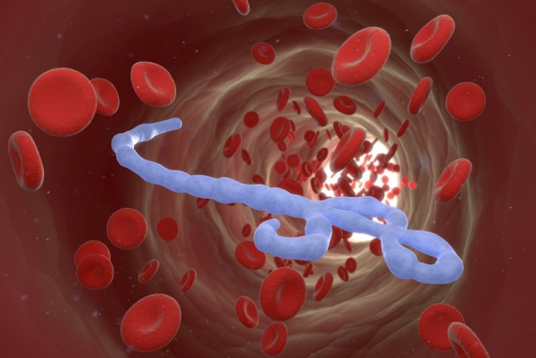
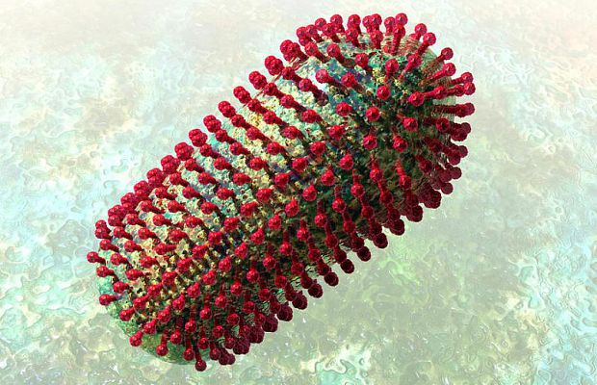
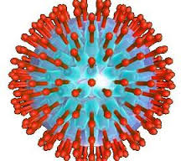
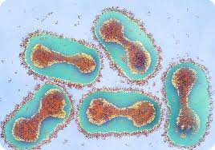
Вирустардың морфологиясы және мөлшері.
Таяқша тәрізді вирустар – Эбола безгегінің вирусы.
Оқтәрізді вирустар – Құтыру вирусы.
Шар тәрізді вирустар – Герпес вирустар.
Сопақша вирустар – Оспа вирустар.

Slide 18
Белоктар
Құрылымдық
Құрылымдық емес
Капсид белоктар ( ішкі белоктар – нуклеин қышқылымен байланысқан.
Матриксін М белок – капсид немесе суперкапсид арасында орналасқан.
Структуралық (құрылымдық белоктар).
Репродукция ферменттері – РНҚ, ДНҚ және белок синтездейтін фермент.
Реттегіш белок
Белоктар мен нуклеин қышқылын модификациялаушы ферменттер.

Slide 19
Белоктар қызметі:
Қорғағыш
Рецепторлық немесе адрестік
Реттеушілік
Антигенді қызметі

Slide 20
Нуклеин қышқылы.
Вирустардың нуклеин қышқылдары – вирустардың геномдары әртүрлі формада болуы мүмкін.
Екі жіпшелі, бір жіпшелі.
Сызықша тәрізді.
Сақина тәрізді.

Slide 21
Барлық вирустарды нуклеин қышқылының түріне байланысты:
ДНҚ - лы
РНҚ – лы
Бір жіпшелі, түзу (парвовирустар);
Екі жіпшелі түзу (аденовирустар);
Екі жіпшелі, сақина тәрізді.
Бір жіпшелі, түзу
Бір жіпшелі түзу, фрагменттелген.
Екі жіпшелі түзу фрагменттелген (риовирустар)

Slide 22
Клеткада вирустың репликациясы. Вирустардың жиналуы. Клеткадан туынды вириондардың шығуы.
Генетикалық материалдың типіне байланысты (ДНҚ немесе РНҚ) геномдардың туынды көшірмелердің түзілуі алуан түрлі өтеді. ДНҚ-геномды вирустарда вирусты ДНҚ-дың репликациясы клеткалылардың ДНҚ репликациясына ұқсас болып өтеді. РНҚ-геномды вирустардың вирустық РНҚ тәуелді РНҚ-полимеразалар жүзеге асырады (репликазалар). Ретровирустар өзгешеленеді, олардың +РНҚ-лары ДНҚ синтезі үшін матрица қызметін атқарады. РНҚ матрицасында ДНҚ синтезін РНҚ тәуелді ДНҚ-полимераза (кері транскриптаза) жүзеге асырады, ол РНҚ-дан ДНҚ-ға ақпараттың көшірілуіне қажет. Синтезделген вирустық ДНҚ ДНҚ-проирус формасында клеткалық геномға интеграцияланады.

Slide 23
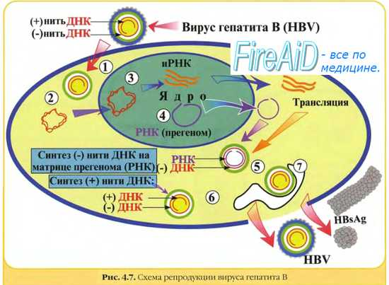
Біржіпшелі РНҚ-вирустардың репликациясына келетін болсақ. Репликация 2 этапта жүреді: бірінші – геномға комплементарлы матрицаның түзілуі; екінші – осы матрицадан РНҚ көшірмелердің түзілуі. Репликация кезінде +РНҚ-вирустардың көшірме саны –РНҚ қатаң бақыланады, ал +РНҚ көшірмелердің саны бақыланбайды (-РНҚ синтезделген жіпше матрицасынан). Ал екіжіпшелі РНҚ-вирустардың репликациясы туралы айтатын болсақ. +РНҚ синтезі үшін матрица ретінде вирустық репликазалар РНҚ мнус-жіпшесін пайдаланады. –РНҚ молекулалар бір бөлігі +РНҚ-мен қосылып, екіжіпшелі РНҚ молекуласын түзеді. Ал басқа бөлігі болса, мРНҚ синтезі үшін –РНҚ матрица ретінде болады.

Slide 24
Вирустардың классификациясы және морфологиясы
Қабығы бар
Қабығы жоқ
ДНҚ-жіпшелі
ДНҚ жіпшелі вирустар
РНҚ-біржіпшелі
РНҚ-екіжіпшелі вирустар
РНҚ біржіпшелі

Slide 25
Вирустардың жиналуы
Қарапайым құрастырылған вирустарда, нуклеин қышқылдан және бірнеше ақуыздан құралған, құрастырылған жүйе – осы молекулалар арасындағы байланыстан құралған. Күрделі құралған вирустарда вирустардың жиналуы көпкезеңді болып келеді. Нуклеин қышқылдардың ішкі ақуыздармен қосылуы нуклеокапсидтердің түзілуіне әкеліп соқтырады. Түзілу процесі нәтижесінде “киінген” вирустарға толы нуклеокапсидтер клеткалық мембрананың ішкі жағынан жинақталады, вирустық белоктармен (М-ақуыздар) модификацияланған болады. Жинақталудың процесін бұзатын болсақ, бос капсидтер немесе нуклеин қышқылдардың ішкі белоктармен түзген комплекс пайда болады.

Slide 26
Клеткадан туынды вириондардың босап шығуы
Туынды вириондардың босап шығуы – репродуктивті циклдің соңғы сатысы болып келеді. Суперкапсидтен айырылып қалған вирустар, және де поксвирустар тез босатылады; туынды популяцияларды цитоплазмалық мембрананың бұзылуымен (ЦПМ) және клетка түзілуімен жалғастырылады. Суперкапсидке ие вирустар төмен жылдамдықпен босатылады. Вириондары бар модификацияланған учаскелер сыртқа шығып, бүршіктенеді. Туынды популяциялардың босатылу процесі, яғни бүршіктенумен жүреді, клеткаға қажетсіз бөлікті шығарады. Бүршіктенумен босату кезінде өзгертілген клетка өз тіршілігін сақтайды.

Slide 27
Пайдаланылған әдебиеттер
https://www.google.kz/search?q=%D0%B2%D0%B8%D1%80%D1%83%D1%81&biw=1278&bih=627&source=lnms&tbm=isch&sa=X&ved=0ahUKEwjTmKCvka7QAhULjiwKHSwLBPUQ_AUIBigB#tbm=isch&
https://www.google.kz/search?q=вирус&biw=1278&bih=627
https://www.google.kz/search?q=вирус&biw=1278&bih=627&source=lnms&tbm=isch&sa=X&ved=0ahUKEwjTmKCvka7QAhULjiwKHSwLBPUQ_AUIBigB#tbm=is

